Slide 1
实验课6：归并排序& 快速排序&DP
中山大学智工学院 数据结构与算法

Slide 2
Task 1 归并排序 (mergesort.cpp)
输入格式：第一行一个整数n（1<=n<=10⁶)
第二行包含用空格分开的n个整数 （范围在 [-10⁹,10⁹]）
输出格式：
一行用空格分开的n个数，表示输入的n个数按从小到大顺序排列的结果。
样例输入：
5
3 1 2 4 6
样例输出：
1 2 3 4 6

Slide 3
Task 2 快速排序 (qsort.cpp)
输入格式：第一行一个整数n（1<=n<=10⁶)
第二行包含用空格分开的n个整数 （范围在 [-10⁹,10⁹]）
输出格式：
一行用空格分开的n个数，表示输入的n个数按从小到大顺序排列的结果。
样例输入：
5
3 1 2 4 6
样例输出：
1 2 3 4 6
推荐用randomized-qsort而不要用qsort
测试数据中有2个数据让qsort的复杂度达到O(n²).
如果你不用randomized-qsort，第二题只能拿到80分最多。

Slide 4
Task 3 矩阵乘法 (multiply.cpp)
问题描述：
假设有n个矩阵A₁,…A_{n}。
其中A _{i}的尺寸为 d _{i} * d _{i+1}
输入格式
n
d₁ d₂ … d_{n+1}
输出格式
一个数S，表示计算A₁*…*A_{n} 至少需要多少次运算 （尺寸为m*n 和 n*p的两个矩阵相乘需要m*n*p的运算量。）
数据范围：
n<=400.
1<= d₁,…,d_{n+1} <= 100.
输入样例
3
3 4 5 3
输出样例
96

Slide 5
Task 4 本题无数据，自己练习用。
Given an integer N <=1000, print all numbers up to N in Lexicographical order.
Examples:
Input:
15.
Output:
1
10
…
15
2
3
…
9

Slide 6
以下为阅读内容
感兴趣的同学自己阅读。

Slide 7
分治算法应用举例3（**）
最近点对
假设平面上有n个点p₁,…,p_{n}。要找到距离最近的一对点，即，寻找i,j使得|p_{i}, p_{j}|最小。
暴力方法：
时间复杂度O(n²) 。
用分治算法：
可O(nlogn)时间。

Slide 8
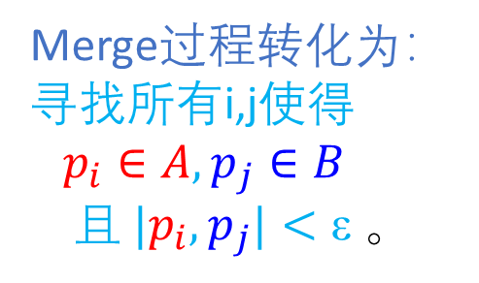
分治算法应用举例3（continue）
设p₁,…,p_{n}个点从左到右排序
分治：
将p₁,…,p_{n}分为两部分
A={p₁,…p_{[n/2]}}和
B={p_{[n/2]+1},…,p_{n}}
计算A中最近点对，设距离为ε_{A。}
计算B中最近点对，设距离为ε_{B。}
令ε=min(ε_{A,} ε_{B})
Merge过程转化为：
寻找所有i,j使得
$p_{i}∈A,p_{j}∈B$
且 $|p_{i},p_{j}|<\text{ε}$。

Slide 9
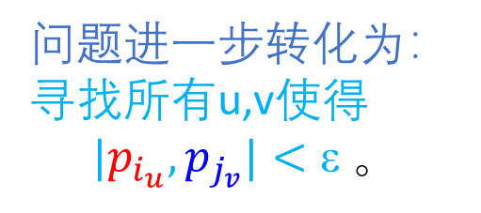
分治算法应用举例3（continue）
不妨设x=x₀为一条竖直的直线使得A，B在L的两侧。
设p[i₁],…,p[i_{a}]为 (x₀ - ε,x₀)中的点且已按纵坐标排序。
设p[j₁],…,p[j_{b}]为 (x₀,x₀+ε)中的点且已按纵坐标排序。
p[i₁]
p[j₁]
问题进一步转化为：寻找所有u,v使得
$|p_{i_{u}},p_{j_{v}}|<\text{ε}$。
p[j_{b}]
暴力算法：O(a * b)。
p[i_{a}]

Slide 10
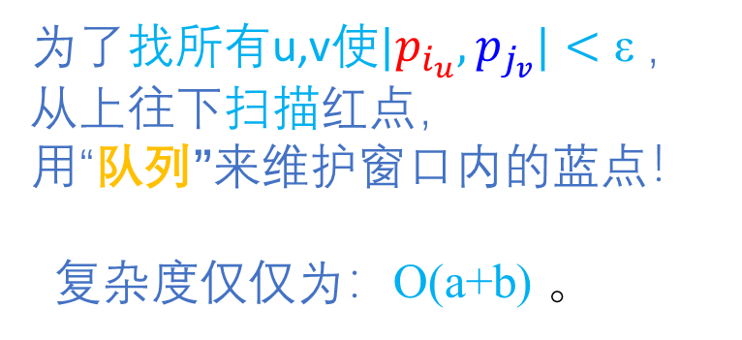
分治算法应用举例3（continue）
观察
(1) 距离p[i_{u}] < ε的蓝点的纵坐标在[p[i_{u}].y- ε, p[i_{u}].y+ε] 内
即，这个蓝点要落在下图所示的紫色窗口(window)中
(2) 窗口内最多有8个这种蓝点！
因为窗口的尺寸是2 ε* ε的而蓝点间的距离至少为 ε。
这说明我们要找的点对最多只有 8a个。
为了找所有u,v使$|p_{i_{u}},p_{j_{v}}|<\text{ε}$，从上往下扫描红点，
用“队列”来维护窗口内的蓝点！
复杂度仅仅为：O(a+b) 。
p[i_{u}]
p[i_{u}].y

Slide 11
分治算法应用举例3（continue）
p[i_{u}]
p[j₁] 进入
p[i_{u}]
p[j₂] 进入
p[j₃] 进入
p[j₁] 退出
p[j₄] 进入
p[j₂] 退出
p[i_{u}]
p[i_{u}]

Slide 12
分治算法应用举例4（***）
给定两个多项式 f(x)=a₀+a₁x+…+a_{n}x^{n} g(x)=b₀+b₁x+…+b_{n}x^{n}。
需要计算它们两个的乘积。
用高中所学，我们知道这可以O(n²)解决。
以后会学到Fast Fourier Transform (FFT)
时间复杂度为O(n log²n)
算法核心用到分治。（点值、插值过程）

